Slide 1
Actualización Profesional en Dirección de Proyectos - Semana 6
Universidad para la Cooperación Internacional

Slide 2
Índice
Teoría del Empirismo
Proceso de control
Scrum

Slide 3
Teoría del Empirismo

Slide 4
¿Qué es un proceso de control?
Common and Control
Plan what you expect to happen
Enforce the plan, sometimes regardless of change condition
Use change control because change is expensive

Slide 5
¿Qué es un proceso de control EMPÍRICO?
Learn as we progress
Expect and embrace change
Inspect and adapt using short development cycles
Estimates are indicative only and may not be accurate

Slide 6
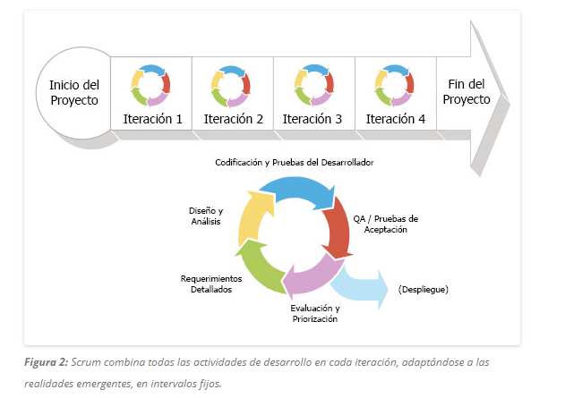
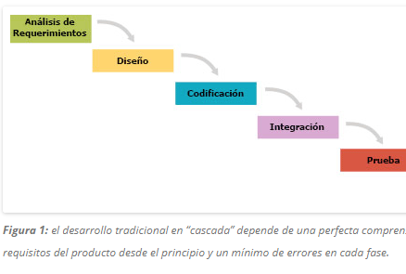
¿Encuentre las diferencias?

Slide 7
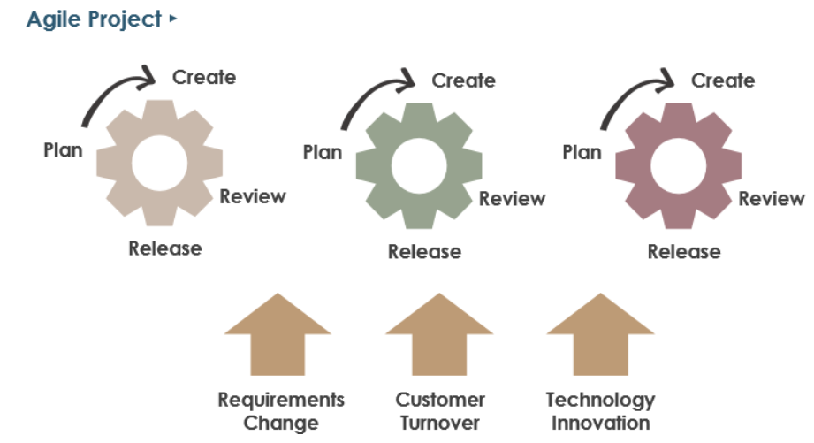
¿Encuentre las diferencias?
Timeline

Slide 8
En resumen… Empirical process Control in Scrum
Learn as we progress
Expect and embrace change
Inspect and adapt using short development cycles
Estimates are indicative only and may not be accurate

Slide 10
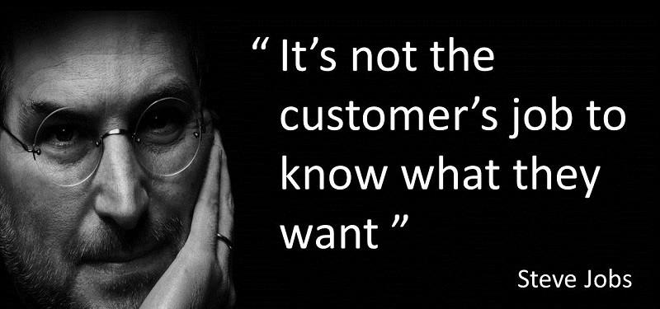

Slide 11
Manifiesto

Slide 12
Manifiesto ágil
Manifesto Ágil
Individuos e interacciones
sobre procesos y herramientas
Software funcionando
sobre documentación extensiva
Colaboración con el cliente
sobre negociación contractual
Respuesta ante el cambio
sobre seguir un plan
Aunque valoramos los elementos de la derecha, valoramos más los de la izquierda

Slide 13
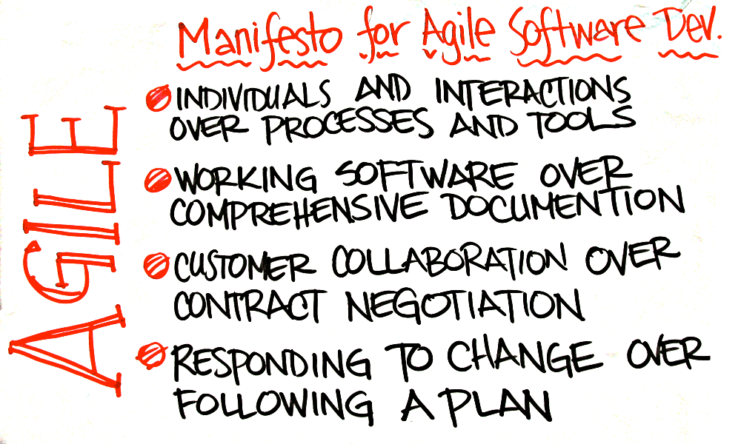

Slide 14
Ceremonias

Slide 15
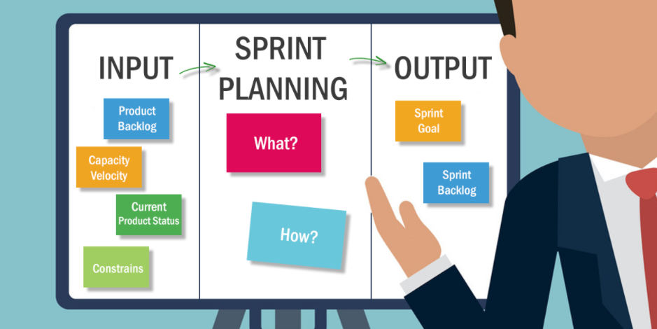
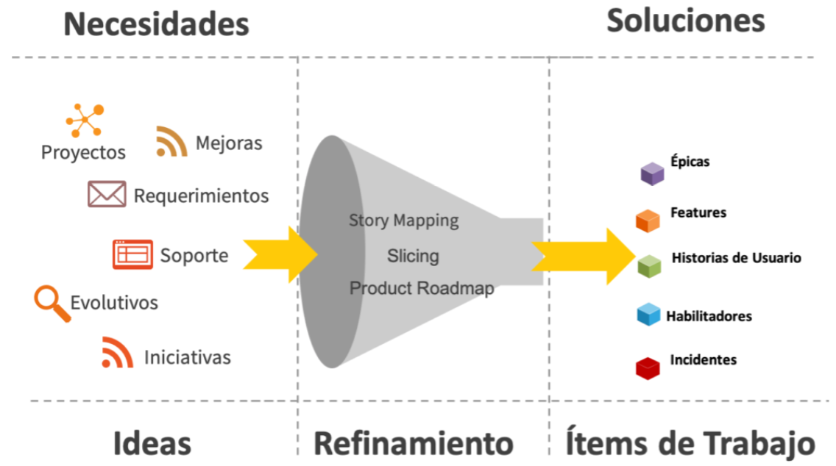
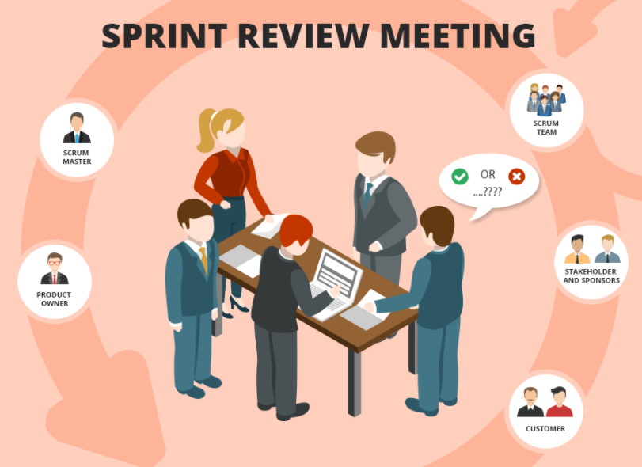
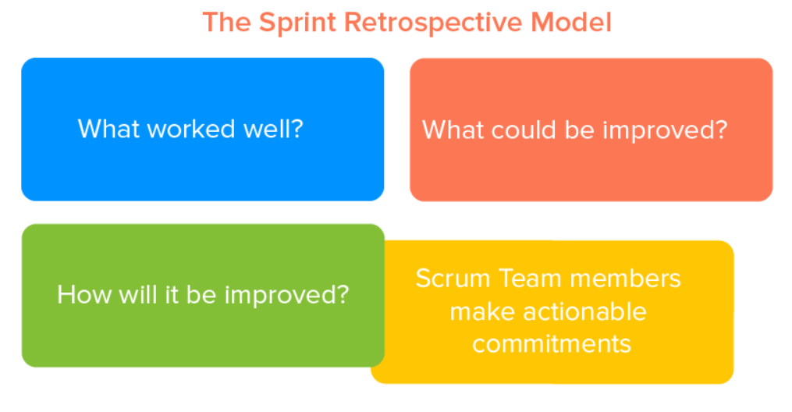
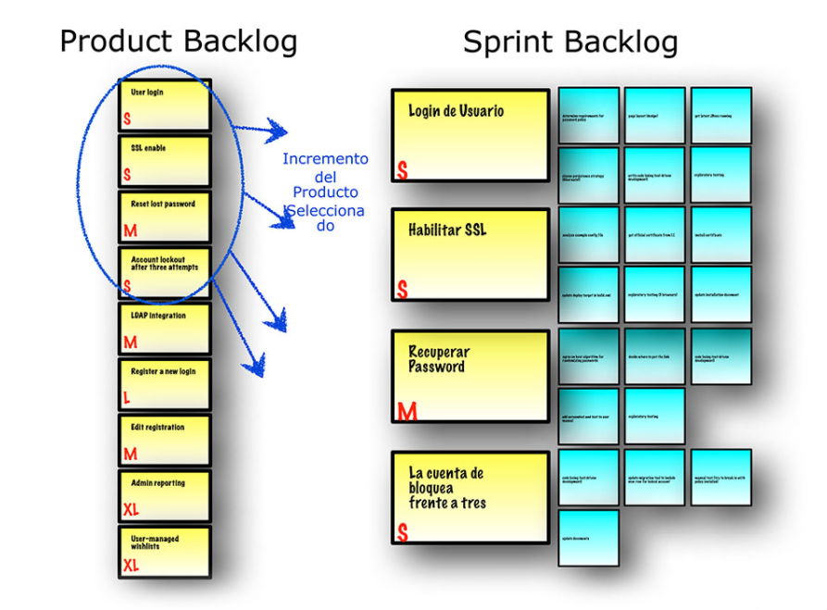
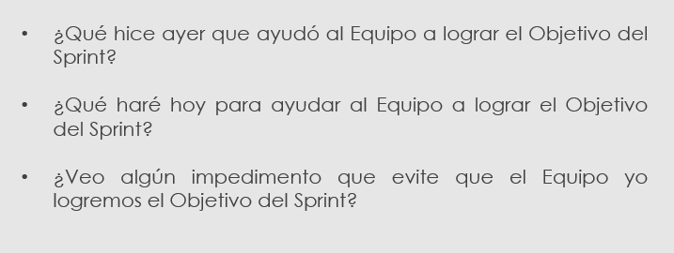
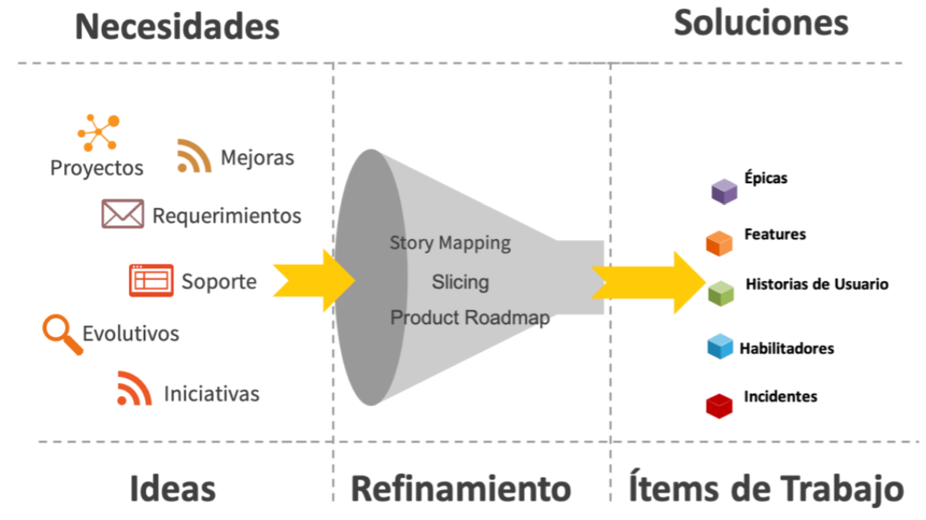
Ceremonias de Scrum
SPRINT PLANNING
Daily Scrum
REFINAMIENTO
SPRINT REVIEW
RETROSPECTIVA
Que hacer en un sprint planning https://www.youtube.com/watch?v=9NWbQlRcdh0
Que hacer en un Stand up meeting https://www.youtube.com/watch?v=er9gntPjTJU
Que hacer en un refinamiento https://www.youtube.com/watch?v=pSguy2FuC2c
Que hacer en un sprint review https://www.youtube.com/watch?v=InXAS_zRvqQ
Que hacer en una retrospective
Retrospectivas ágiles bien aplicadas. El orientador ágil. Ep. 10 - YouTube
CEREMONIA
Sprint Backlog Impedimentos, mejoras y productos a trabajar (Historias) con sus respectivas estrategias (sub-task)
Estrategia del día:
¿Qué hice ayer?, ¿Qué voy hacer hoy? Y ¿Cuáles impedimentos tengo?
Definición de ¡READY!:
Historias, impedimentos y productos ¡ready! para trabajar.
Definición de ¡DONE!
Historias, impedimentos y productos listos para entregar a los clientes.
Actualización de Métricas
Plan de Mejora Continua: ¿Que hicimos bien? ¿Qué hicimos Mal? ¿Acciones?
Documentación
RESULTADO
Journey

Slide 16
Responsabilidades en Scrum

Slide 17
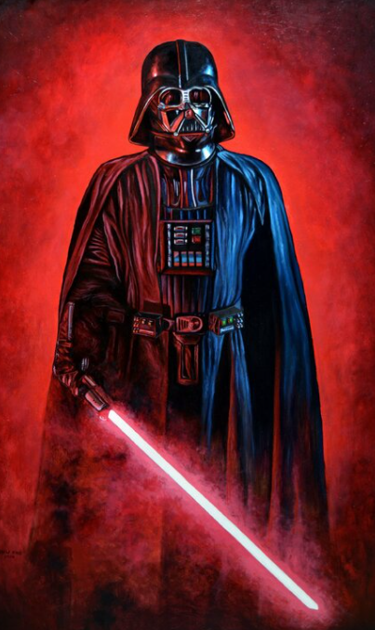
S.M=Scrum Master
Facilita el proceso de Scrum
Ayuda a resolver los impedimentos
Crea un ambiente propicio para la auto-organización del equipo
Captura datos empíricos para ajustar las previsiones
Protege al equipo de interferencias externas y distracciones para mantener el flujo del trabajo.
Aplica los timeboxes
Mantiene visibles los artefactos Scrum
No tiene autoridad en la gestión del equipo (cualquier persona que tenga autoridad sobre el equipo no es, por definición, su ScrumMaster)
Tiene un papel de liderazgo

Slide 18
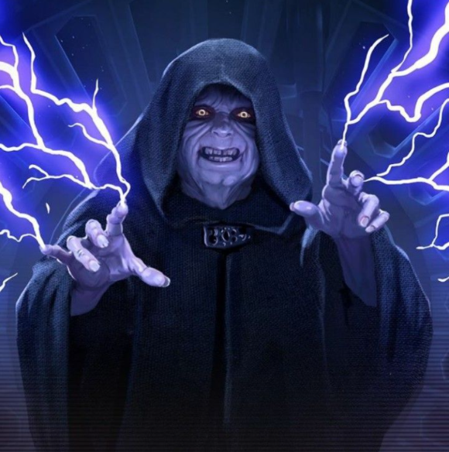
P.O=Product Owner
Responsable de la visión del producto
Constantemente re-prioriza el Backlog del Producto, ajustando las tareas.
Es el árbitro final de las preguntas sobre requerimientos
Acepta o rechaza cada incremento del producto
Decide si se debe liberar
Decide si se debe continuar con el desarrollo
Considera los intereses de los interesados
Puede contribuir como miembro del equipo
Tiene un papel de liderazgo

Slide 19
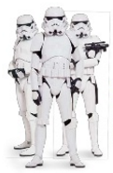
Developers
Multifuncional (incluye miembros con habilidades de testing y a menudo otros no llamados tradicionalmente desarrolladores: analistas de negocio, expertos de dominio, etc.)
Autoorganizado / autogestionado, sin roles asignados externamente
Negocia los compromisos con el Product Owner
Trabajan un Sprint a la vez
Tiene autonomía con respecto a la forma de lograr sus compromisos
Intensamente colaborativo
Tiene más éxito si el involucramiento con el equipo es a largo plazo y full-time. Scrum promueve evitar el traslado de personas o dividirlas entre otros equipos.
Tiene un papel de liderazgo

Slide 20
Habilidades de un Scrum Master

Slide 21
Scrum Master no es…
Un equipo o Project Manager o Funtional Manager
Alguien con autoridad sobre el equipo
Un Líder de equipo
Una responsabilidad fácil
Necesariamente la persona de mayor experiencia en el equipo

Slide 22
Scrum Master

Slide 23
Scrum Master debe… FACILITAR

Slide 24
SCRUM MASTER
Planear y facilitar las reuniones de Scrum
Gestionar la discusiones
Asegurarse que las personas mantengan el enfoque correcto
Gestionar los resultados de la reunión
Facilitar la reunión de retrospectiva (KAIZEN EVENT)
Facilitar la comunicación entre el equipo y el Product Owner

Slide 25
Scrum Master debe… Resolver los impedimentos

Slide 26
Resolver los impedimentos
¿Qué es un impedimento?
Situación o problema que esta bloqueando a la gente de lograr su meta
Pero no solo problemas o situaciones…
Sino cualquiera que evite que el equipo mejore su rendimiento

Slide 27
Ejemplos de impedimentos

Slide 28
SCRUM MASTER| IMPEDIMENTOS
Scrum master RESUELVE los impedimientos
EL Scrum Master ASEGURA que los impedimentos sean resueltos

Slide 29
SCRUM MASTER | IMPEDIMENTOS
Notes:
Enseñar el backlog de

Slide 30
SCRUM MASTER | PROTEJE AL EQUIPO

Slide 31
SCRUM MASTER | PROTEJE AL EQUIPO
¿Cómo es que protege al equipo del equipo?
Sobre compromiso
Complacencia

Slide 32
SCRUM MASTER | COACHING

Slide 33
SCRUM MASTER | COACHING AL TEAM
Ayuda al equipo a resolver los problemas
Conflictos entre el equipo
Conflictos entre el equipo y los interesados
Educa al equipo en el marco de trabajo Scrum
Guía al equipo en el rendimiento

Slide 34
SCRUM MASTER | COACHING AL PRODUCT OWNER

Slide 35
SCRUM MASTER | COACHING A LA ORGANIZACIÓN

Slide 36
SCRUM MASTER | AUTORIDAD

Slide 37
Resumen del Scrum master
https://www.youtube.com/watch?v=x2HKzohWTBM

Slide 38
Habilidades de un Product Owner

Slide 39
¿Qué es un Product Owner?
Notes:
Johnny

Slide 40
El Product Owner es el dueño del “Qué”
Tiene una visión convincente del producto, que es ejecutable,
genera mucho dinero, genera pasión en el equiLider de Servicio, la compañía y los clientes.
Construye un “roadmap” para el desarrollo de la visión, que
todos pueden ver y apuntarse
Crea un backlog de especificaciones que son: suficientes y a
tiemLider de Servicio
Usa la mitad de su tiemLider de Servicio con los clientes, ventas y Mercadeo.
La otra mitad trabaja de cerca con el equiLider de Servicio clarificando las
Especificaciones.
Liderar el grooming del Backlog.
Notes:
Johnny

Slide 41
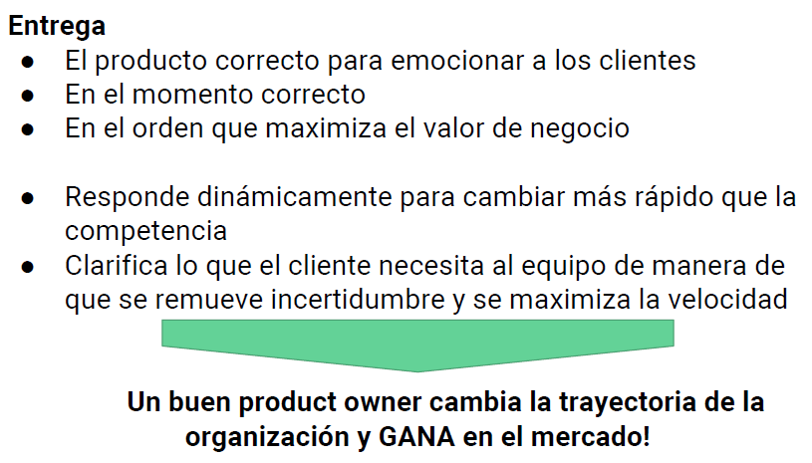
Un Product Owner Exitoso
Notes:
2 min

Slide 42
Product Owner - Backlog Grooming
Notes:
Charlie

Slide 43
Responsabilidades del Product Owner- Backlog Grooming
Notes:
Charlie

Slide 44
Confianza es la clave
Notes:
3 min - Charlie

Slide 45
Creciendo como Product Owner
Notes:
Charlie

Slide 46
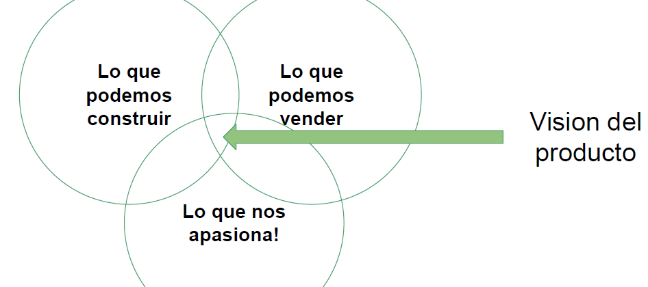
El Product Owner hace un balance entre los atributos del producto
Notes:
Charlie

Slide 47
Product Vision Board

Slide 48
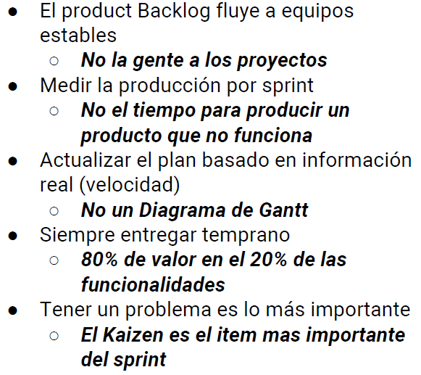
Liderazgo Ágil
Notes:
Kaizen: Proceso de mejora continua, que hicimos bien, que Lider de Serviciodemos hacer mejor, empezar hacer 3 min Charlie

Slide 49
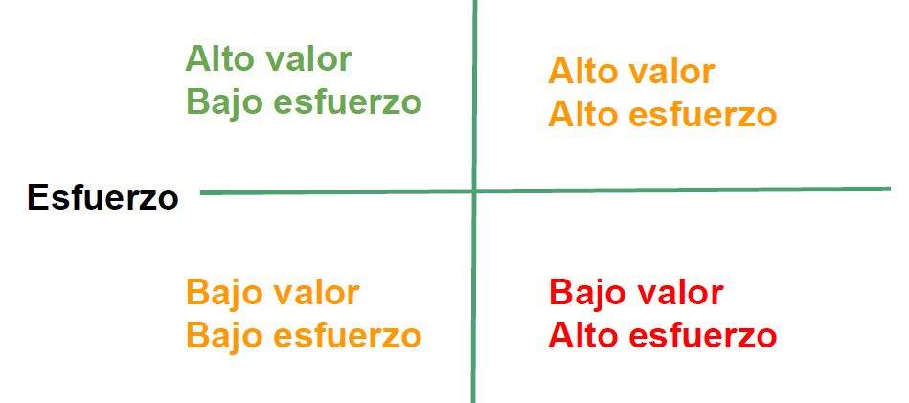
Qué hacemos primero?
Notes:
2 min Charlie

Slide 50
Moscow
Notes:
2 min charlie

Slide 51
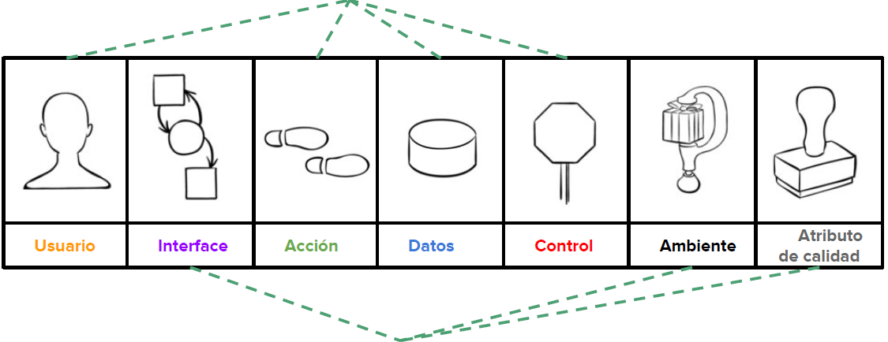
7 Product Dimensions
Notes:
5 min Charlie

Slide 52
7 Product Dimensions

Slide 53
How to create a User story

Slide 55
Definition of ready

Slide 57
Definición del Done

Slide 58
Definition of Done (DoD)
Todo lo que convierta un Item del Backlog (PBIs) en producto incremental
Done= entrega al cliente
Criterios de aceptación gestionados por el PO y definidos por los clientes y usuarios

Slide 59
Ejemplos de criterios de aceptación
Defined coding standards (like identified in tools – FxCop etc)
Test- Driven Development
Unit Test Coverage
Maintainability Index
No Defects/Known Defects
Technical Debt
Design Principles etc.
Availability
Maintainability
Performance
Reliability
Scalability
Security
Usability
Compliance/Regulatory
Legal

Slide 60
Ejemplos:

Slide 61
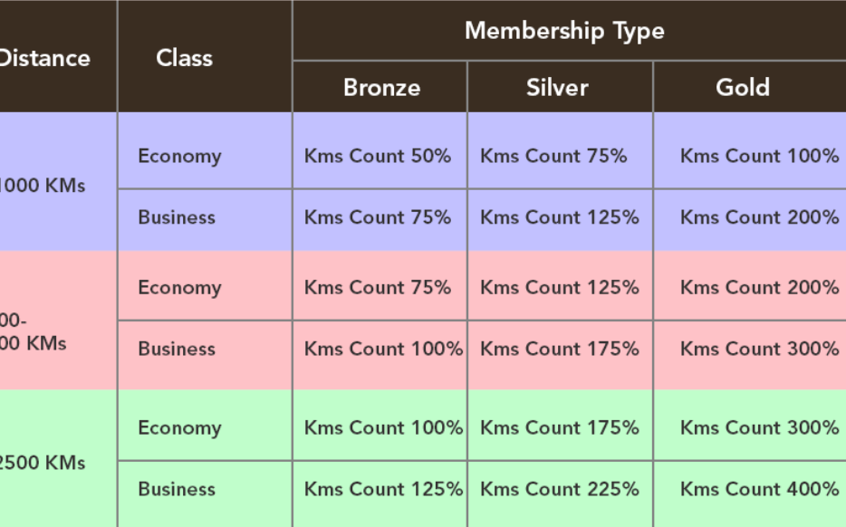
Ejemplos:

Slide 63
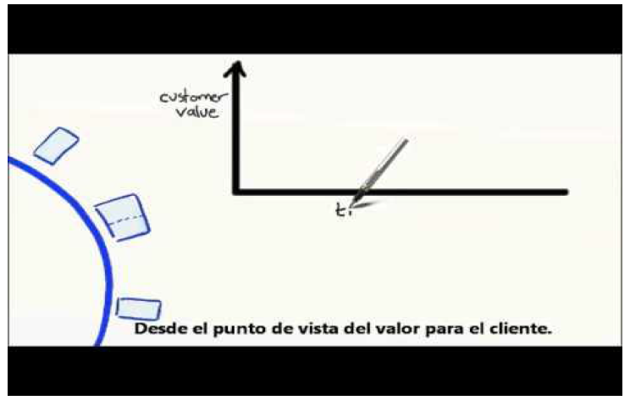
Scrum desde el punto de vista del Product Owner
Notes:
Johnny

Slide 64
Development team

Slide 65
SDT=Development Team
Multifuncional (incluye miembros con habilidades de testing y a menudo otros no llamados tradicionalmente desarrolladores: analistas de negocio, expertos de dominio, etc.)
Autoorganizado / autogestionado, sin roles asignados externamente
Negocia los compromisos con el Product Owner, de un Sprint a la vez
Tiene autonomía con respecto a la forma de lograr sus compromisos
Intensamente colaborativo
Tiene mayor probabilidad de éxito al encontrarse establecido en un mismo lugar, sobre todo para los primeros Sprint
Tiene más éxito si el involucramiento con el equipo es a largo plazo y full-time. Scrum promueve evitar el traslado de personas o dividirlas entre otros equipos.
7 ± 2 miembros
Tiene un papel de liderazgo

Slide 67
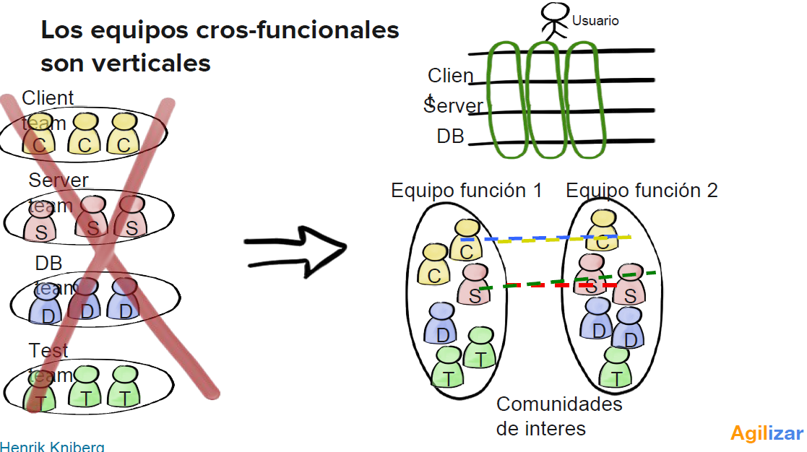

Slide 69
VALOR
Notes:
Enfoque en crear valor para el negocio
Entregar valor – identificar barreras lo más temprano posible
Optimizar valor – simplificar procesos , disminuir los hand-offs
Optimizar sistemas – Todo ( procesos mas sistemas TI ) , proponer nuevas formas - innovar

Slide 70
LEAN, AGILE, SCRUM…
Minimizar los riesgos y el desperdicio
LEAN
Metodología enfocada en entrega continua
Capacidad Flexible y respuesta al cambio
VALOR
KANBAN
AGILE
SCRUM
Marco de Trabajo que define roles, prácticas, herramientas
Notes:
Todos se enfocan en la mejora del valor
Lean - Base de todo en negocio: Minimizar los riesgos ( cuestan plata ) y desperdicios
Agile – Filosofia de capacidad flexible y respuesta al cambio
Scrum – NO ES UNA METOFDOLOGIA: Marco de trabajo ( Caja de herramientas ) , roles, practicas y herramientas
Kanban – Metodologia enfocada en entrega continua

Slide 71
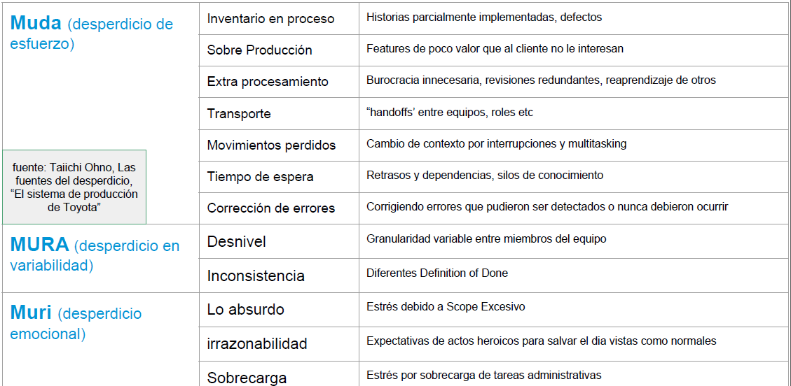
Remover el desperdicio
Notes:
3 min

Slide 72
How to improve t?
T-Shape- How to work together?
Yesterday´s weather- how to pull stuff to the sprint backlog?
Swarming – how to complete the work faster?
Scrumming the Scrum – Continuous improvement?
Interruption pattern: Dealing with interruptions?
Clean daily Code: How to get a clean code at the end of the sprint?
Happiness – How to understand if the team is overwhelm the team?
Team´s speed - Hyper-productive team
Notes:
Carlos S.

Slide 73
Swarming

Slide 74
Swarming

Slide 75
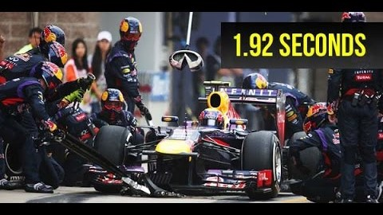
Video Enjambre

Slide 76
Swarming

Slide 77
How to improve t?
T-Shape- How to work together?
Yesterday´s weather- how to pull stuff to the sprint backlog?
Swarming – how to complete the work faster?
Scrumming the Scrum – Continuous improvement?
Interruption pattern: Dealing with interruptions?
Clean daily Code: How to get a clean code at the end of the sprint?
Happiness – How to understand if the team is overwhelm the team?
Team´s speed - Hyper-productive team
Notes:
Carlos S.

Slide 78
T-shape

Slide 79
T-Shape

Slide 80
How to improve t?
T-Shape- How to work together?
Yesterday´s weather- how to pull stuff to the sprint backlog?
Swarming – how to complete the work faster?
Scrumming the Scrum – Continuous improvement?
Interruption pattern: Dealing with interruptions?
Clean daily Code: How to get a clean code at the end of the sprint?
Happiness – How to understand if the team is overwhelm the team?
Team´s speed - Hyper-productive team
Notes:
Carlos S.

Slide 81
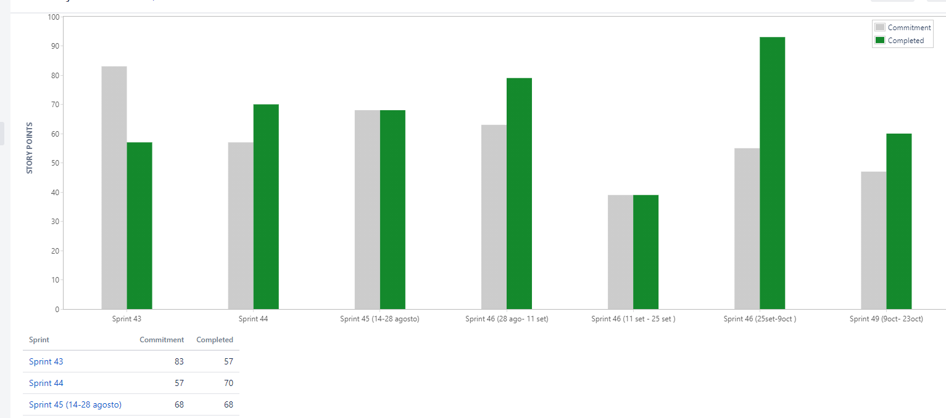
Velocity Chart

Slide 82
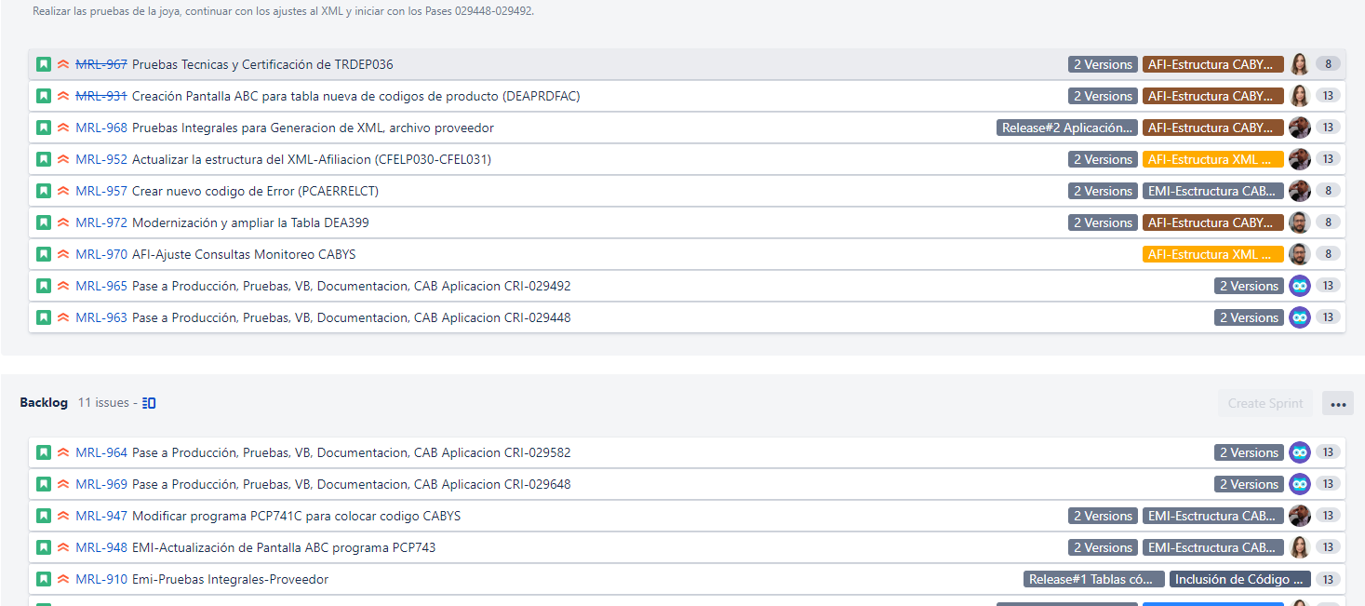
Product backlog ítems ready

Slide 83
How to improve t?
T-Shape- How to work together?
Yesterday´s weather- how to pull stuff to the sprint backlog?
Swarming – how to complete the work faster?
Scrumming the Scrum – Continuous improvement?
Interruption pattern: Dealing with interruptions?
Clean daily Code: How to get a clean code at the end of the sprint?
Happiness – How to understand if the team is overwhelm the team?
Team´s speed - Hyper-productive team
Notes:
Carlos S.

Slide 84
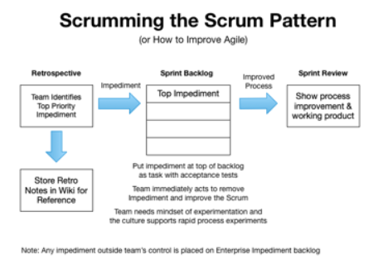

Slide 85
How to improve t?
T-Shape- How to work together?
Yesterday´s weather- how to pull stuff to the sprint backlog?
Swarming – how to complete the work faster?
Scrumming the Scrum – Continuous improvement?
Interruption pattern: Dealing with interruptions?
Clean daily Code: How to get a clean code at the end of the sprint?
Happiness – How to understand if the team is overwhelm the team?
Team´s speed - Hyper-productive team
Notes:
Carlos S.

Slide 86
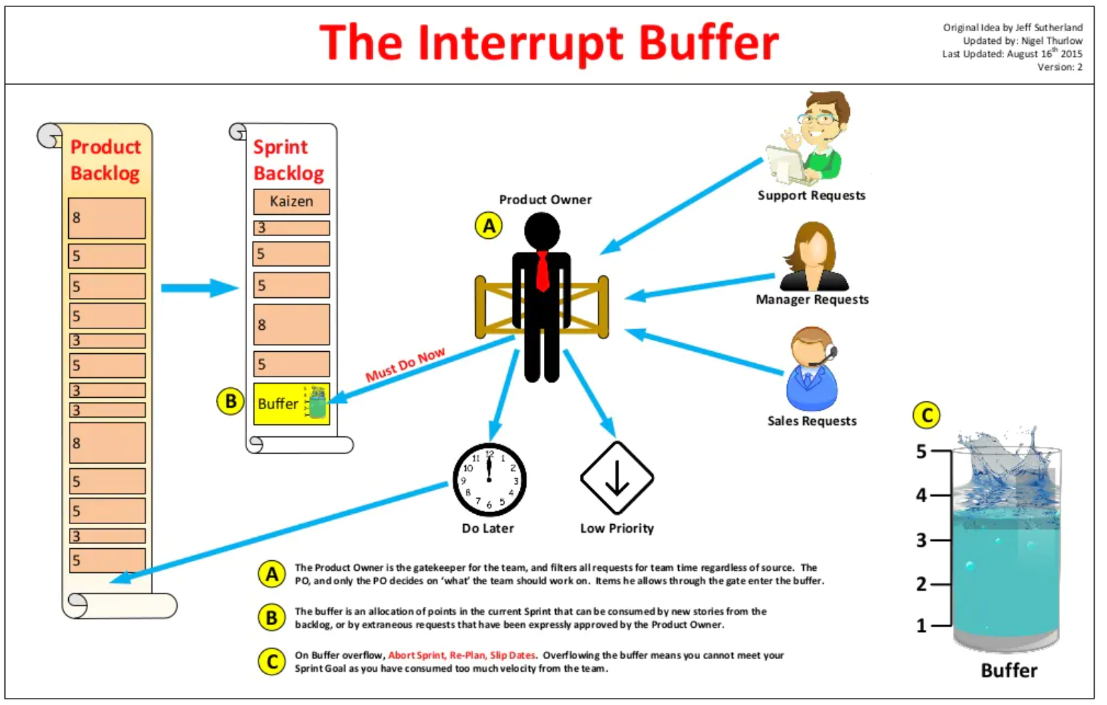

Slide 87
How to improve t?
T-Shape- How to work together?
Yesterday´s weather- how to pull stuff to the sprint backlog?
Swarming – how to complete the work faster?
Scrumming the Scrum – Continuous improvement?
Interruption pattern: Dealing with interruptions?
Clean daily Code: How to get a clean code at the end of the sprint?
Happiness – How to understand if the team is overwhelm the team?
Team´s speed - Hyper-productive team
Notes:
Carlos S.

Slide 88
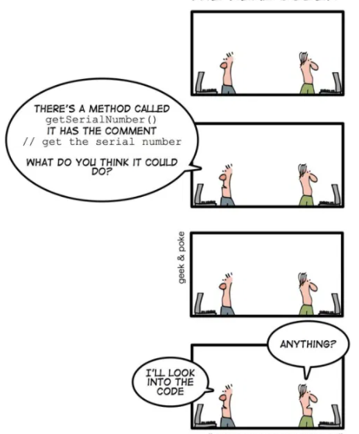
Clean Code

Slide 89
How to improve t?
T-Shape- How to work together?
Yesterday´s weather- how to pull stuff to the sprint backlog?
Swarming – how to complete the work faster?
Scrumming the Scrum – Continuous improvement?
Interruption pattern: Dealing with interruptions?
Clean daily Code: How to get a clean code at the end of the sprint?
Happiness – How to understand if the team is overwhelming ?
Team´s speed - Hyper-productive team
Notes:
Carlos S.

Slide 90
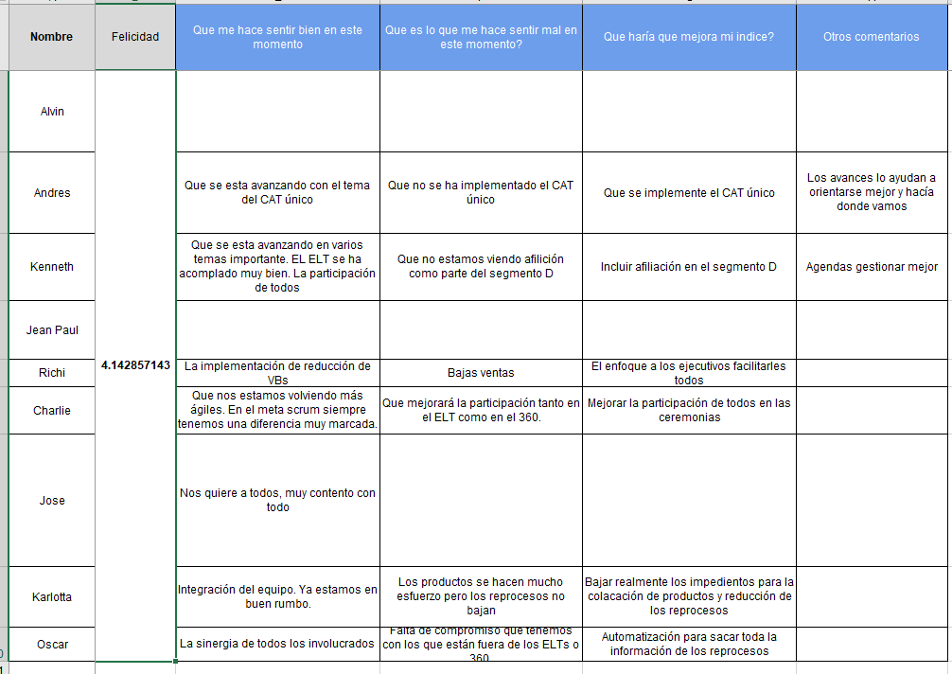
Felicidad

Slide 91
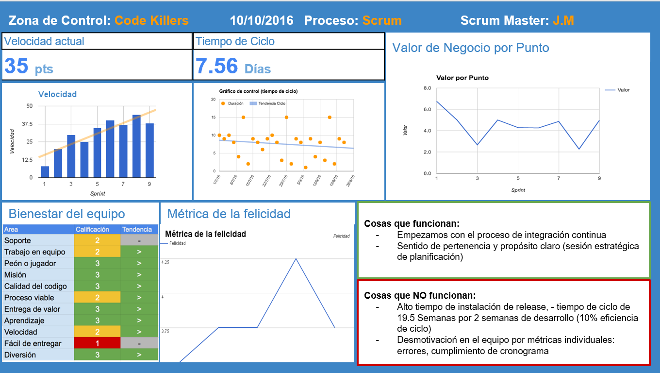
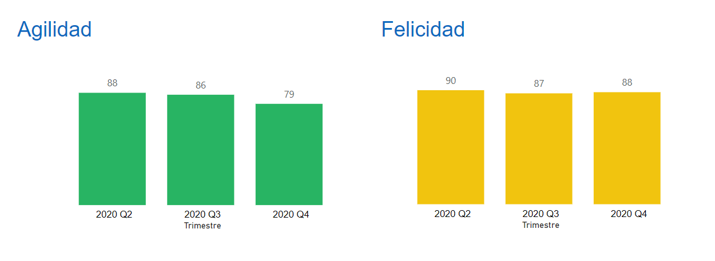
Ejemplo de BAC

Slide 92
How to improve t?
T-Shape- How to work together?
Yesterday´s weather- how to pull stuff to the sprint backlog?
Swarming – how to complete the work faster?
Scrumming the Scrum – Continuous improvement?
Interruption pattern: Dealing with interruptions?
Clean daily Code: How to get a clean code at the end of the sprint?
Happiness – How to understand if the team is overwhelming ?
Team´s speed - Hyper-productive team
Notes:
Carlos S.

Slide 93
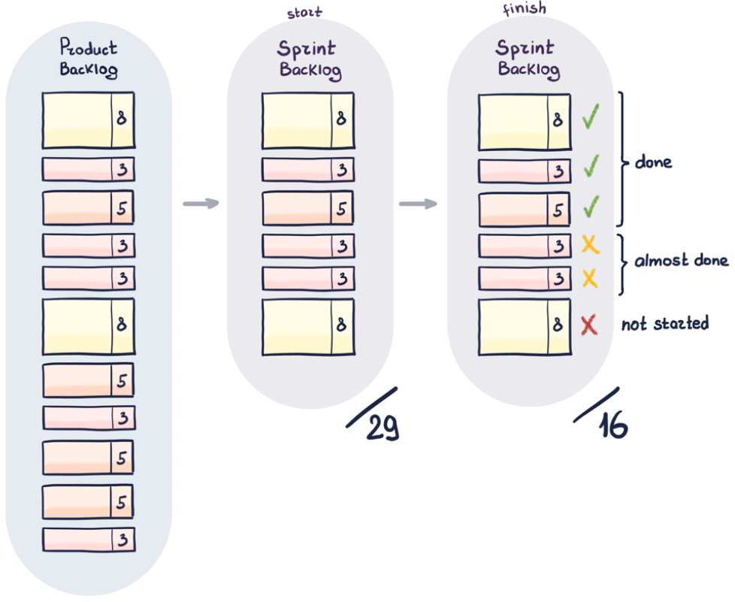

Slide 94
XS
=2
=3
S
M
=8
XL
=13
=5
L
Actualizar contenido/lugar
Borrar contacto
Enviar correo RTF
Enviar correo básico
3
Buscar por palabra clave
5
8
Ver formato semanal
2
5
13
Crear folder
Abrir correo RTF
Crear evento básico
Crear contacto básico
Actualizar info de dirección
Borrar correo
8
3
3
Ver lista de eventos
5
8
2
Importar contactos
Mover correo
5
Vista Mensual
Crear evento RTF
13
Vaciar correos borrados
3
5
8
Buscar por >1 campo
3
Proponer nuevo horario
8
5
Exportar contactos
Añadir información de dirección
Ver formato diario
Crear evento HTML
13
Actualizar info de contacto
3
5
8
Buscar por folder
3
Abrir
correo básico
8
5
Buscar por adjunto
Obtener direcciones de contactos
Abrir correo HTML
13
Mandatorio/ opcional
Abrir adjuntos
5
8
Enviar correo HTML
3
8
5
Crear prioridad en correo
Buscar en calendario
Añadir adjunto
5
3
Buscar por un campo
8
Enviar adjuntos
5
Obtener dirección de contactos
3
Tamaño estimado = 231
5

Slide 95
Backlog
Sprint Backlog
Haciendo
Listo
Crear folder
Enviar correo básico
Enviar correo básico
3
Enviar correo básico
8
8
8
Mover correo
Abrir
correo básico
Abrir
correo básico
3
5
5
Abrir
correo básico
5
Añadir información de dirección
Borrar correo
Borrar correo
3
3
Borrar correo
3
3
Crear contacto básico
Crear contacto básico
Vaciar correos borrados
Crear contacto básico
3
8
8
Crear evento básico
8
8
Crear evento básico
Crear evento básico
Actualizar info de contacto
8
Casi terminada
3
8
Velocidad = 24
Buscar por palabra clave
Enviar correo RTF
5
5
Priorizar el backlog y refinar historias para 2 sprints
Planificar y ejecutar 2 sprints (obtener la velocidad real del equipo)
Hacer el pronóstico de acuerdo a la velocidad considerando todo el backlog
Borrar contacto
Abrir correo RTF
3
5
Vista Mensual
5
Ver formato diario
5
Obtener direcciones de contactos
5
Buscar en calendario
5
Obtener dirección de contactos
5

Slide 96
120
“Como product Owner, puedo actualizar y compartir el pronóstico de entrega semanalmente para alinear las expectativas de los involucrados”
100
80
60
Story Points
Historias de usuario
40
Tareas de arquitectura
20
Trabajo emergente (patrón de interrupción)
0
Trabajo fuera de la defición de DONE
1
2
3
4
5
Sprints
Abrir correo RTF
5
Enviar correo básico
Borrar correo
Buffer
Actualizar info de contacto
Buffer
Crear folder
Buffer
Actualizar contenido/lugar
Buffer
Correciones Pase
8
3
8
3
8
3
2
8
5
8
Abrir
correo básico
Crear contacto básico
Crear evento básico
Buscar por palabra clave
Mover correo
Enviar correo RTF
Vista Mensual
Configurar servidor Prod
Ver lista de eventos
Pase a Producción
5
8
5
3
5
5
8
5
8
8
Sprint 1
Sprint 2
Sprint 3
Sprint 4
Sprint 5

